Slide 2
Timer - Counter

Slide 3
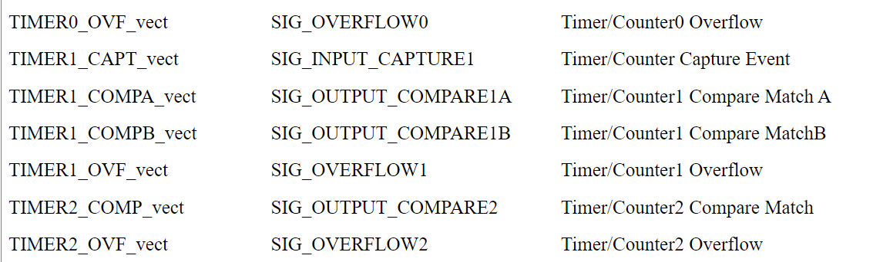
I. Tổng quan
Timer/Counter0: là bộ định thời, đếm đơn giản 8bit => tạo ra 1 khoảng thời gian và đếm sự kiện, có 1 chế độ hoạt động.
Timer/Counter1: là bộ định thời đếm đa năng 16bit với chức năng thông thường còn tạo ra xung PWM, có 5 chế độ hoạt động.
Timer/Counter2: là modul 8bit giống T/C1 và có 4 chế độ hoạt động giống T/C1.
Vecto ngắt

Slide 4
1. Timer/Counter0
TCNT0: Là thanh ghi 8bit cho phép đọc và ghi giá trị trực tiếp
TCCR0: là thanh ghi điều khiển
TIMSK: Là thanh ghi cho phép ngắt
TIFR: Là thanh ghi cờ nhớ

Slide 5
1.1. Thanh ghi TCNT0
Cách tính giá trị khởi tạo cho TCNT0
Đã biết:
Tần số dao động thạch anh: F_CPU(MHz)
Giá trị định thời: t(ms)
Xung nhịp (set ở thanh ghi TCCR0): clock
=> Ý nghĩa: tỉ số clock/F_CPU cho thấy rằng cứ sau 1 khoảng thời gian clock/F_CPU (us) là thanh ghi giá trị TCNT0 tăng lên 1
=>Bộ đếm cần đếm X = (t*F_CPU)/clock (lần) để hết t(ms)
=>Khởi tạo giá trị ban đầu sẽ là TCNT0 = 256 - X

Slide 6

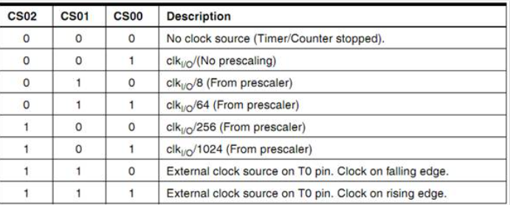
1.2. Thanh ghi TCCR0
CS02, CS01, CS00 là bit chọn nguồn xung nhịp cho T/C0

Slide 7
1.3. Các bước code
1. Chọn prescaler trong thanh ghi TCCR0
2. Chọn giá trị khởi tạo trong thanh ghi TCNT0
3. Set bit TOIE0 trong TIMSK cho phép ngắt cờ tràn ở T/C0
4. Set bit I sei() cho phép ngắt toàn cục

Slide 12
THANK YOU !

